Slide 1
Реализация
здания магазина (торговый павильон) с кад. №16:52:020118:89, площадью 120,20 кв.м, и без учета прав земельного участка с кад. №16:52:020118:36 площадью 272,00 кв.м расположенных по адресу Республика Татарстан (Татарстан), г.Набережные Челны, территория Комсомольского рынка

Slide 2
Общая информация
Общая цена реализация:
1 030 000,00 руб., в т.ч. НДС.
Земельный участок
Здание магазина
Категория земель:
Земли населенных пунктов
Разрешенный вид использования:
Для размещения объектов розничной торговли
Площадь земельного участка:
272 кв. м
Кадастровый номер: 16:52:020118:36
Рыночная стоимость (оценка):
Право аренды и собственность не оформлены
Адрес объекта:
Республика Татарстан, г. Набережные Челны, территория Комсомольского рынка
Общая площадь:
120,2 кв. м.
Кадастровый номер:
16:52:020118:89

Slide 3
2. Схема расположения объекта

Slide 4
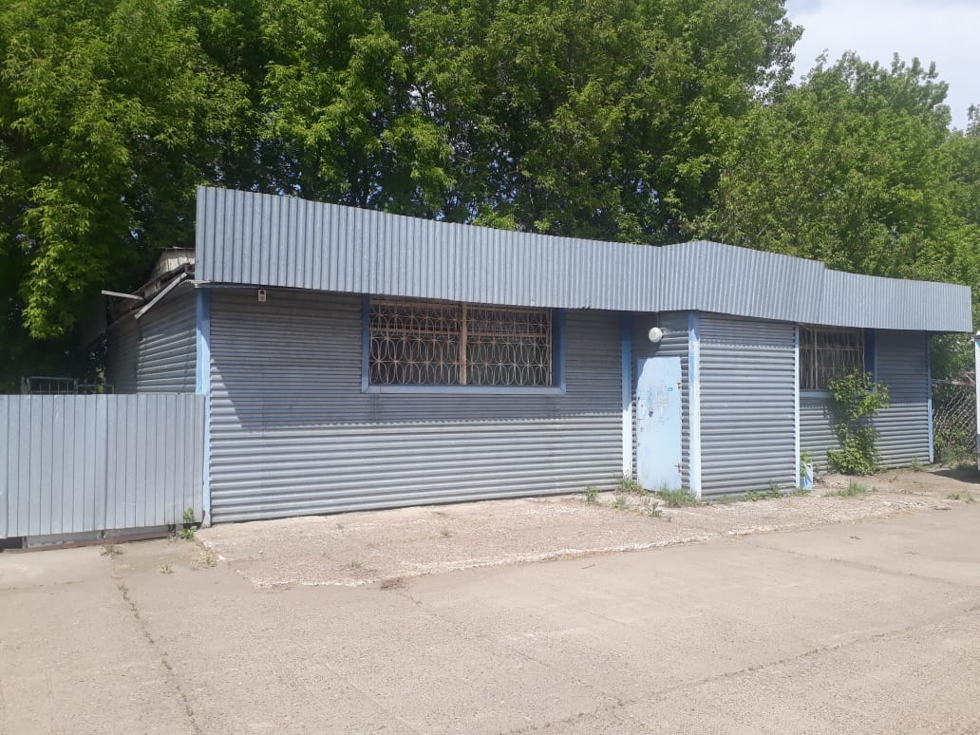
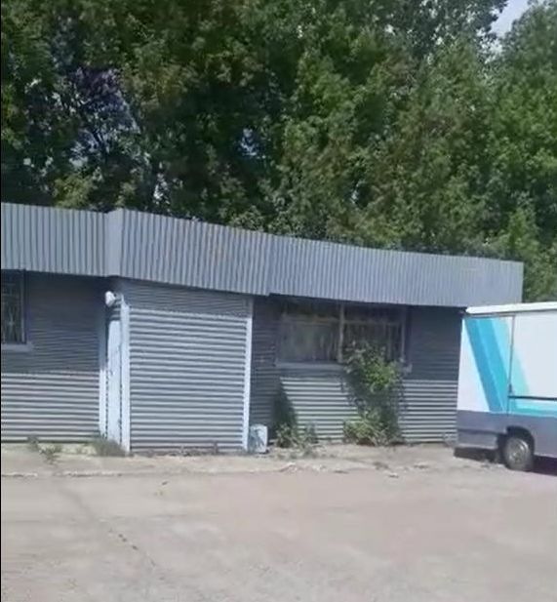
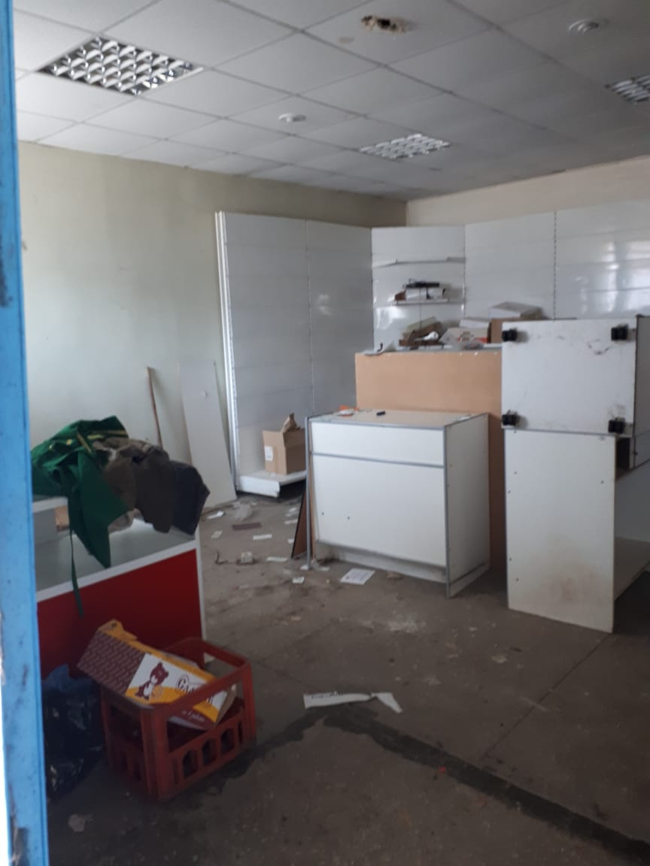
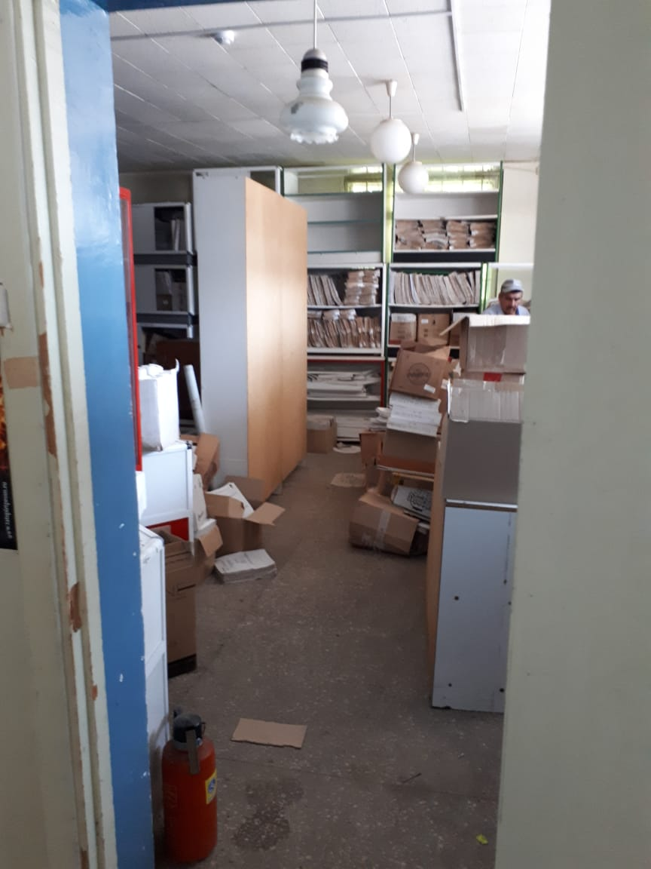
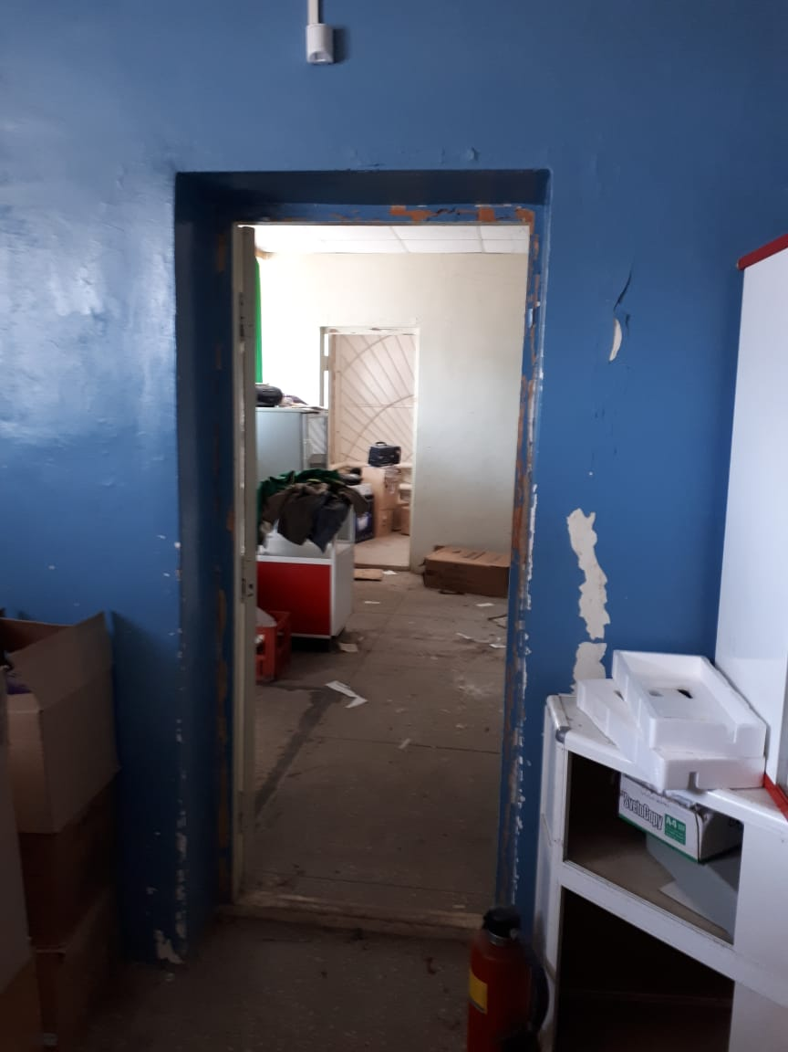
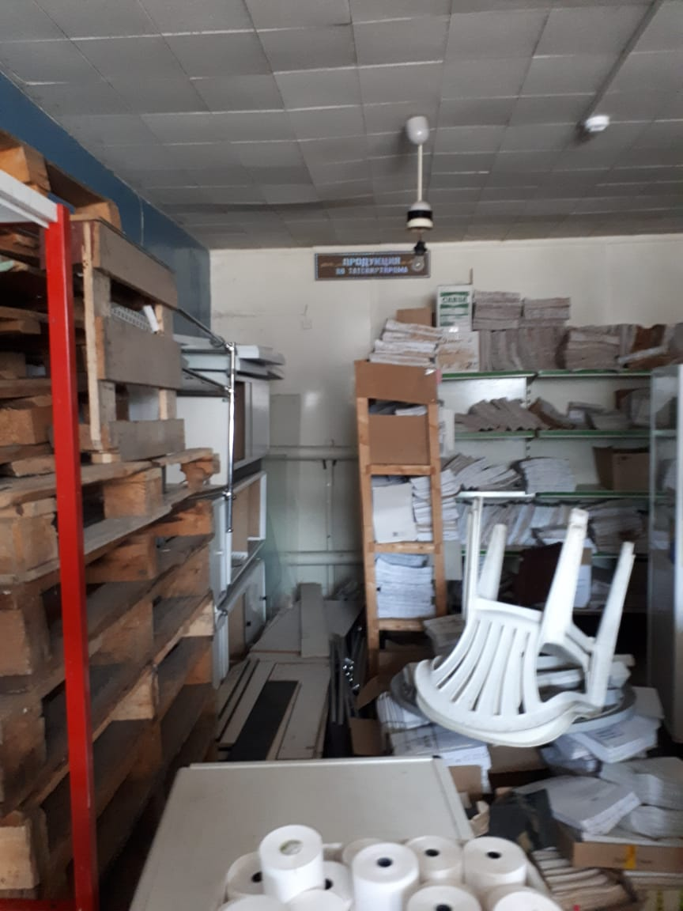
3. Фотографии объекта

Slide 5
Реализация
здания магазина с кад. №16:29:060117:67 , площадью 74,60 кв.м, и земельного участка с кад. №16:29:060117:44 площадью 208,10 кв.м расположенных по адресу РТ, Муслюмовский район, с.Муслюмово, ул.Кооперативная, д.81

Slide 6
Общая информация
Общая цена реализация:
1 550 000 руб., в т.ч. НДС.
Земельный участок
Здание магазина
Категория земель:
Земли населенных пунктов
Разрешенный вид использования:
Для размещения объектов розничной торговли
Площадь земельного участка:
208,10 кв. м
Кадастровый номер: 16:29:060117:44
Адрес объекта:
Республика Татарстан, гМуслюмовский район, с.Муслюмово, ул.Кооперативная, д.81
Общая площадь:
74,6 кв. м.
Кадастровый номер:
16:29:060117:67

Slide 7
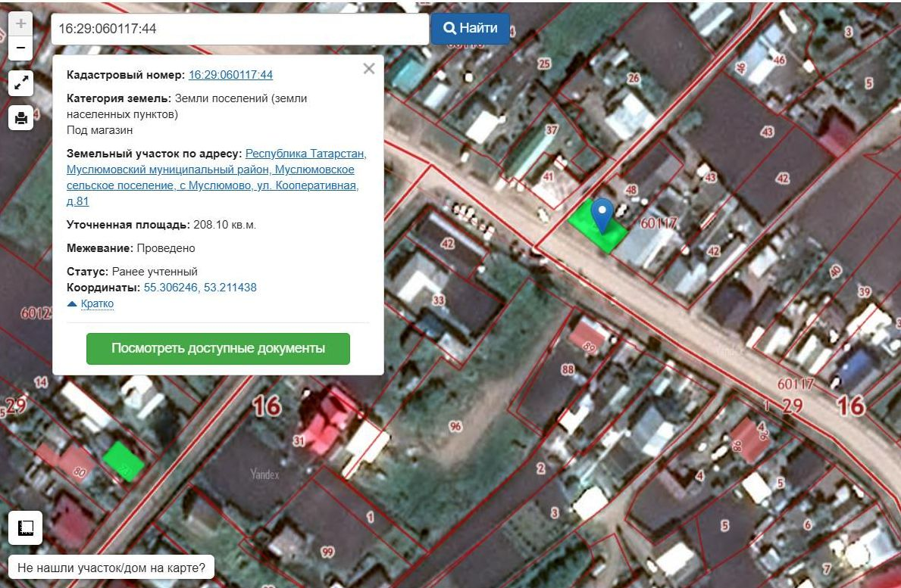
2. Схема расположения объекта

Slide 8
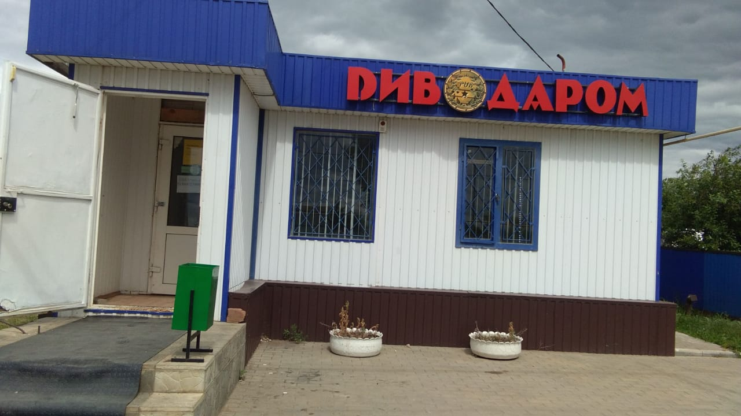
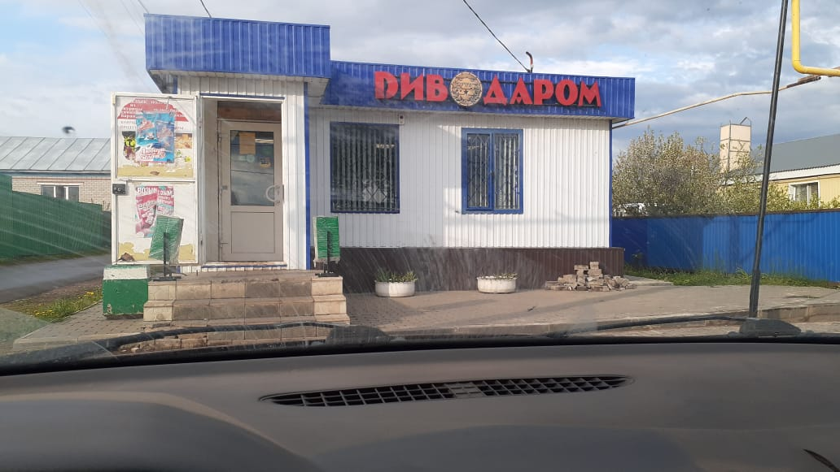
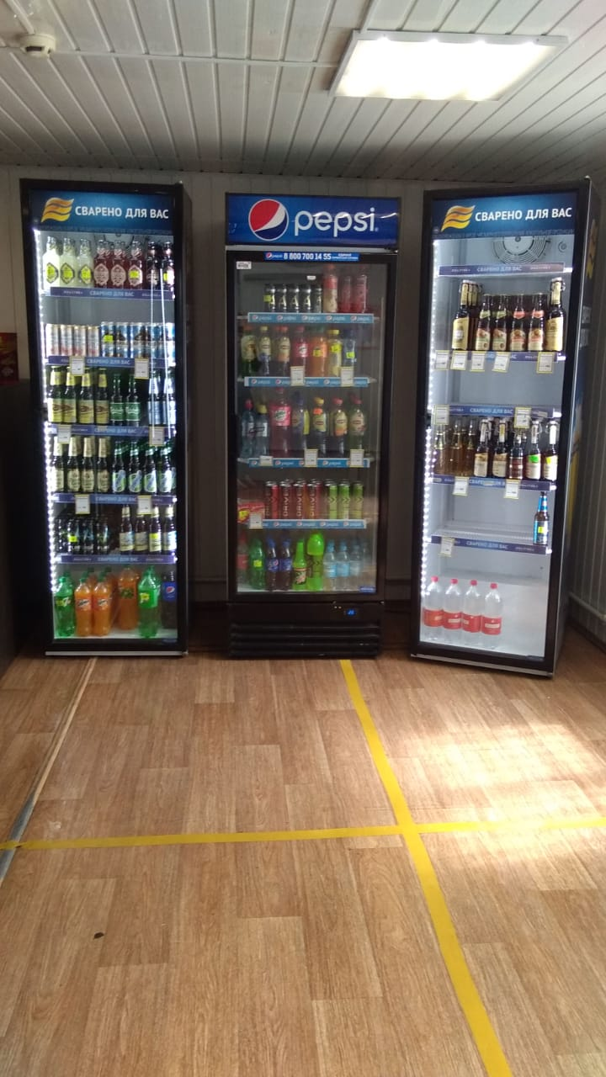
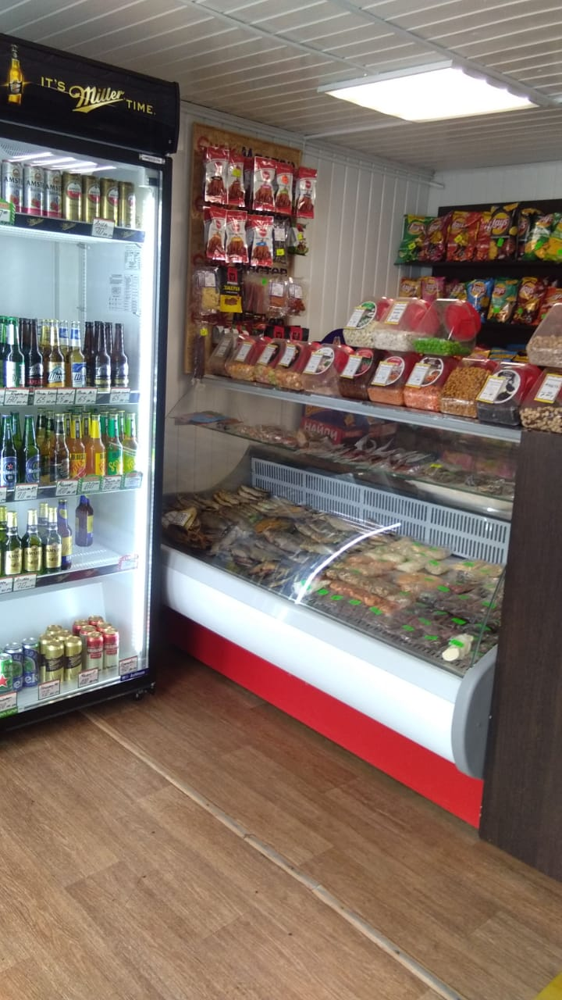
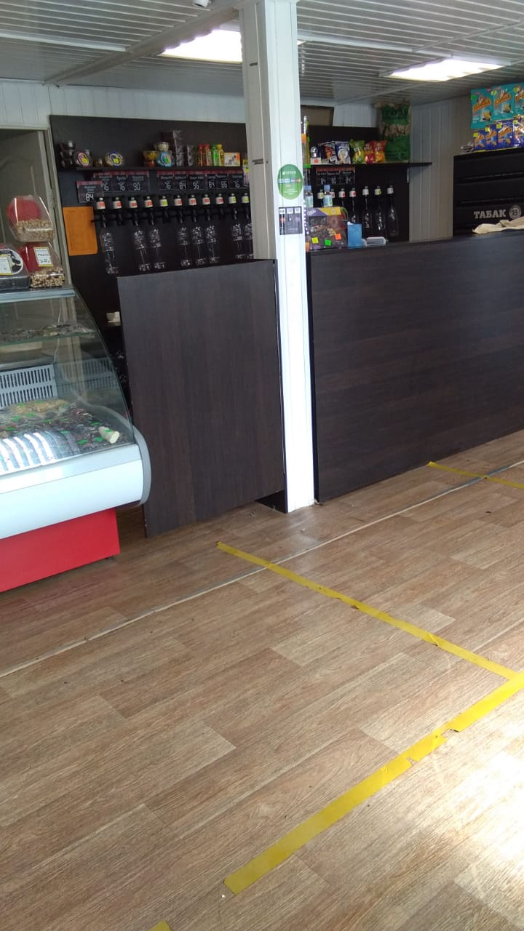
3. Фотографии объекта

